Slide 1


Slide 2


গণিত ক্লাসে সবাইকে স্বাগত

Slide 3
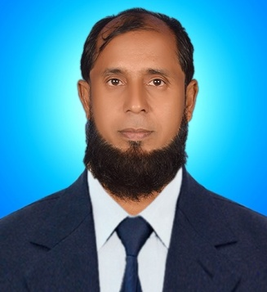
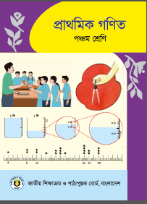

পাঠ পরিচিতি
মোহাম্মদ মনিরুজ্জামান
প্রধান শিক্ষক
রাজারচর মোল্যাকান্দি সরকারি প্রাথমিক বিদ্যালয়
শিবচর,মাদারীপুর
মোবাইল:01721242319
Email: mztutul2006@gmail.com
শ্রেণি- পঞ্চম
বিষয়- প্রাথমিক গণিত
পাঠঃ- শতকরা
সময়- ৫০ মিনিট।

Slide 4


আমরা গত ক্লাসে কী শিখেছি?
ম্যাম, শতকরার ধারণা এবং শতকরাকে সাধারণ ও দশমিক ভগ্নাংশে রূপান্তর।

Slide 5
আজ আমরা শিখব-
শতকরা সংক্রান্ত সমস্যা ও সমাধান

Slide 6
শিখনফল
৩.৬.১ শতকরা এর ধারণা লাভ করে প্রতীকের সাহায্যে প্রকাশ করতে পারবে।
৩.৬.৪ দৈনন্দিন জীবনে জনসংখ্যা, লাভ-ক্ষতি ও মুনাফা সংক্রান্ত সমস্যার সমাধানে শতকরা ব্যবহার করতে পারবে।

Slide 7

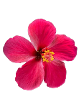
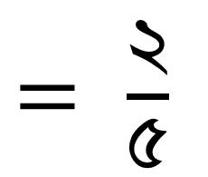
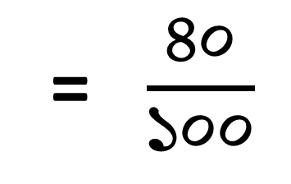
নিচের ফুলগুলোর মধ্যে ৪০% হলো গোলাপ। মোট ফুলের কত অংশ গোলাপ?
ফুলগুলোর মধ্যে গোলাপ ফুল হলো-
৪০%
= $\frac{৪০}{১০০}$
$= \frac{২}{৫}$

Slide 8
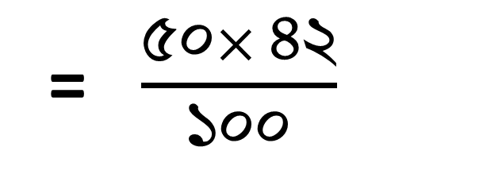
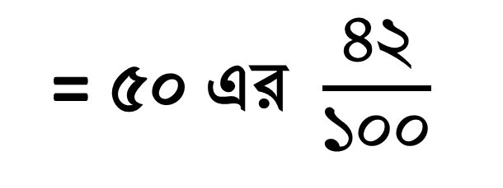
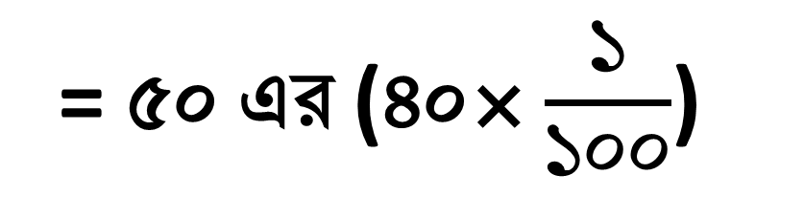
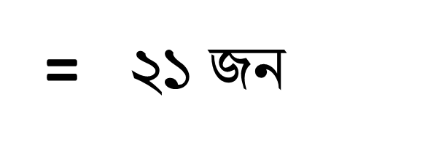
কোন বিদ্যালয়ের পঞ্চম শ্রেণিতে মোট ৫০ জন শিক্ষার্থীর ৪২% ছাত্রী। ঐ শ্রেণিতে মোট কতজন ছাত্রী?
ছাত্রী
??
৫০ জন শিক্ষার্থী
০
০
৪২%
১০০%
৫০ জনের ৪২% হলো-
= ৫০ এর (৪০× $\frac{১}{১০০}$)
= ৫০ এর $\frac{৪২}{১০০}$
৫০ এর ৪২%
= $\frac{৫০× ৪২}{১০০}$
= $২১ জন$

Slide 9

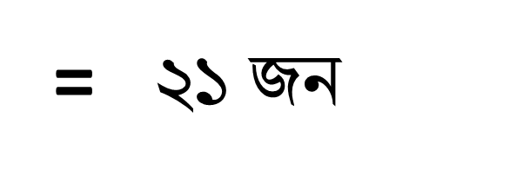
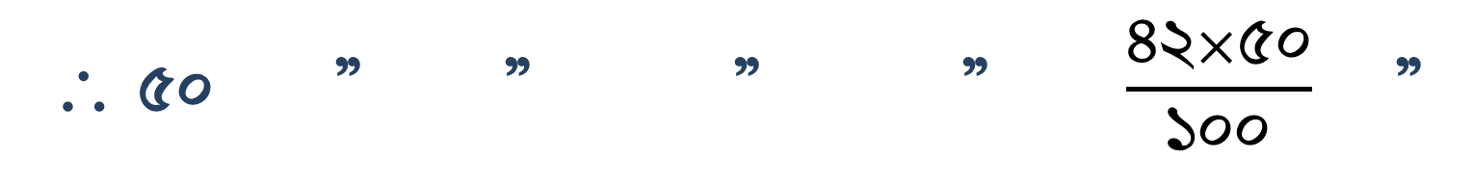
সমস্যাটি আমরা ঐকিক নিয়মেও সমাধান করতে পারি-
১০০ জন শিক্ষার্থীর মধ্যে ছাত্রীসংখ্যা ৪২ জন
১ ” ” ” ” $\frac{৪২}{১০০}$ ”
∴ ৫০ ” ” ” ” $\frac{৪২×৫০}{১০০}$ ”
= $২১ জন$

Slide 10
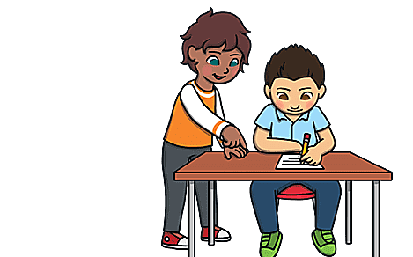
জোড়ায় কাজ
জোড়ায় আলোচনা করে নিচের সমস্যাটি সমাধান কর-
একটি ঝুড়িতে ৬০ টি বল আছে। এর মধ্যে ৪০% বল লাল। ঝুড়িতে লাল বলের সংখ্যা কত?

Slide 11
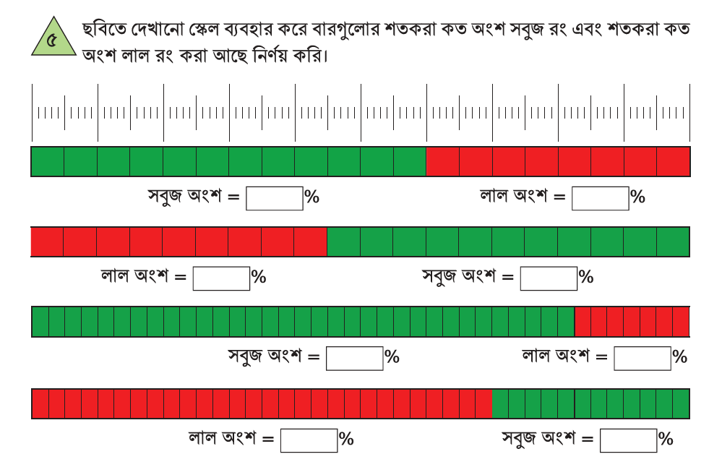

Slide 12
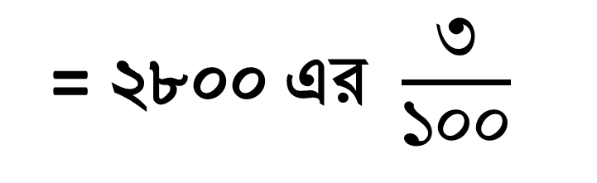
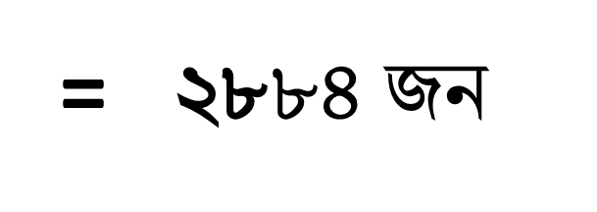
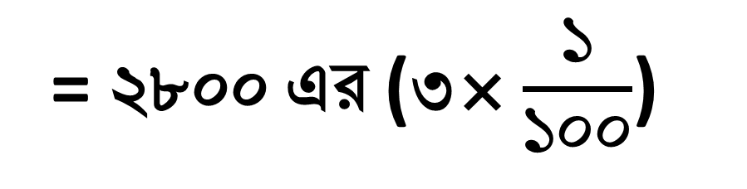

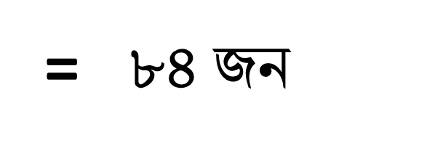
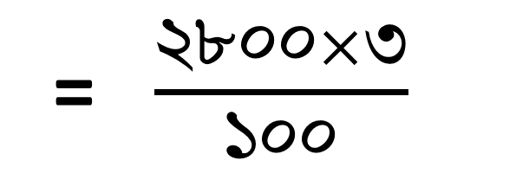
ফুলকুড়ি গ্রামে গতবছর জনসংখ্যা ছিল ২৮০০ জন। এ বছর মোট জনসংখ্যার ৩% বৃদ্ধি পেলে বর্তমান জনসংখ্যা কত?
২৮০০ জনের ৩% হলো-
= ২৮০০ এর (৩× $\frac{১}{১০০}$)
= ২৮০০ এর $\frac{৩}{১০০}$
২৮০০ এর ৩%
= $\frac{২৮০০×৩}{১০০}$
= $৮৪ জন$
∴ এ বছর মোট জনসংখ্যা হবে = $(২৮০০+৮৪) জন$
= ২৮$৮৪ জন$

Slide 13

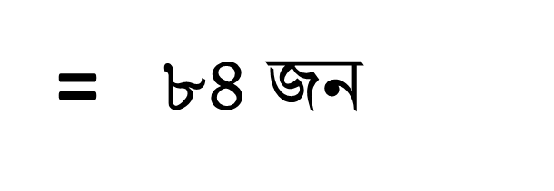
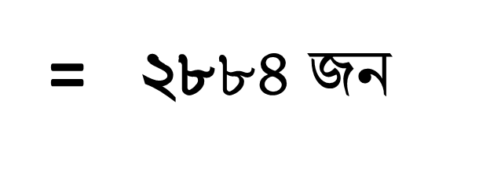

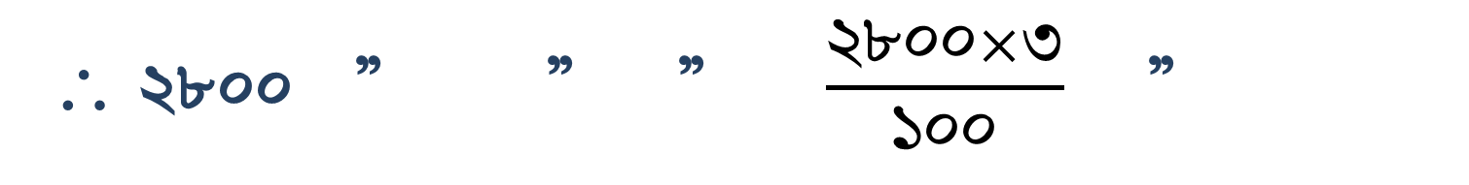
সমস্যাটি আমরা ঐকিক নিয়মে সমাধান করি-
১০০ জনে বৃদ্ধি পায় ৩ জন
১ ” ” ” $\frac{ ৩}{১০০}$ ”
∴ ২৮০০ ” ” ” $\frac{২৮০০×৩}{১০০}$ ”
= $৮৪ জন$
∴ এ বছর মোট জনসংখ্যা হবে = $(২৮০০+৮৪) জন$
= ২৮$৮৪ জন$

Slide 14
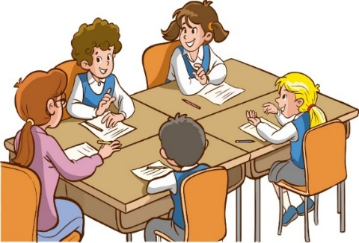
দলীয় কাজ
দলে আলোচনা করে নিচের সমস্যাটি সমাধান কর-
রাজারচর মোল্লাকান্দি সরকারি প্রাথমিক বিদ্যালয়ে গতবছর মোট শিক্ষার্থী সংখ্যা ছিল ৩২০ জন। এ বছর শিক্ষার্থীর সংখ্যা ৫% বৃদ্ধি পেল। তাহলে এ বছরের মোট শিক্ষার্থীর সংখ্যা কত?

Slide 15
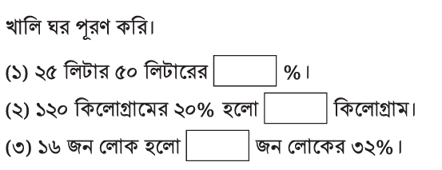
মূল্যায়ন

Slide 16
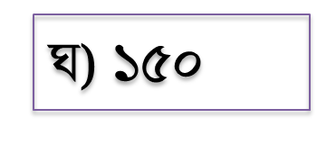
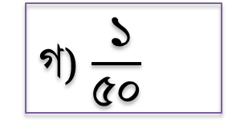
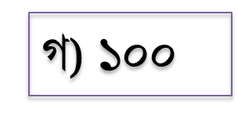
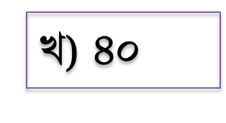

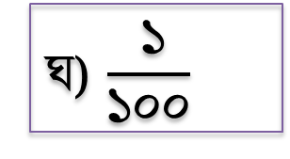
মূল্যায়ন
নিচের প্রশ্নগুলোর সঠিক উত্তরে টিক চিহ্ন দাও-
১। সাধারণ ভগ্নাংশকে শতকরায় প্রকাশ করতে কত দিয়ে গুণ করতে হবে?
সঠিক উত্তর
ঘ) $\frac{ ১}{১০০}$
আবার চেষ্টা কর
ক) ১০০
খ) ৫০
গ) $\frac{ ১}{৫০}$
২। $৫০০ এর ২০\% কত?$
খ) $৪০$
ঘ) $১৫০$
সঠিক উত্তর
ক) $২০$
গ) $১০০$
আবার চেষ্টা কর

Slide 17




